Slide 1
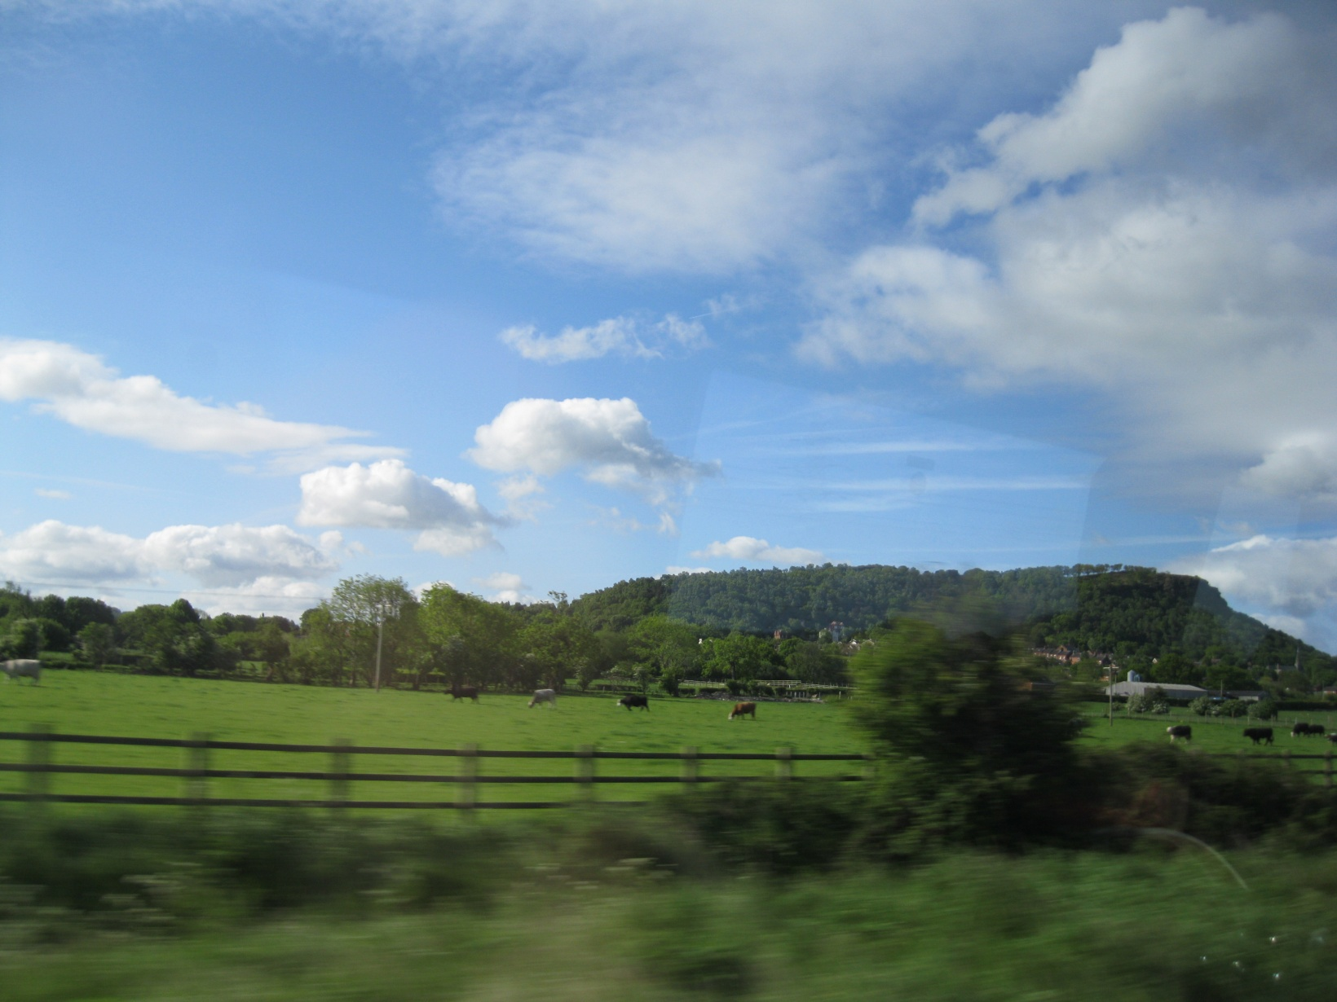
Гимн Уэльса
Hen Wlad Fy Nhadau - Страна моих предков
Шайдурова Валентина Федоровна
Учитель английского языка
ГБОУ «Школа №106»
Санкт-Петербург
2016
Фотографии автора презентации

Slide 2
Hen Wlad Fy Nhadau (Страна моих предков) — традиционно считается национальным гимном Уэльса (наряду с общебританским гимном «Боже, храни Короля/Королеву!»).
Слова гимна были написаны Эваном Джеймсом (1809—1878) в январе 1856 года на музыку, сочиненную его сыном — Джеймсом Джеймсом (1833—1902).

Slide 3
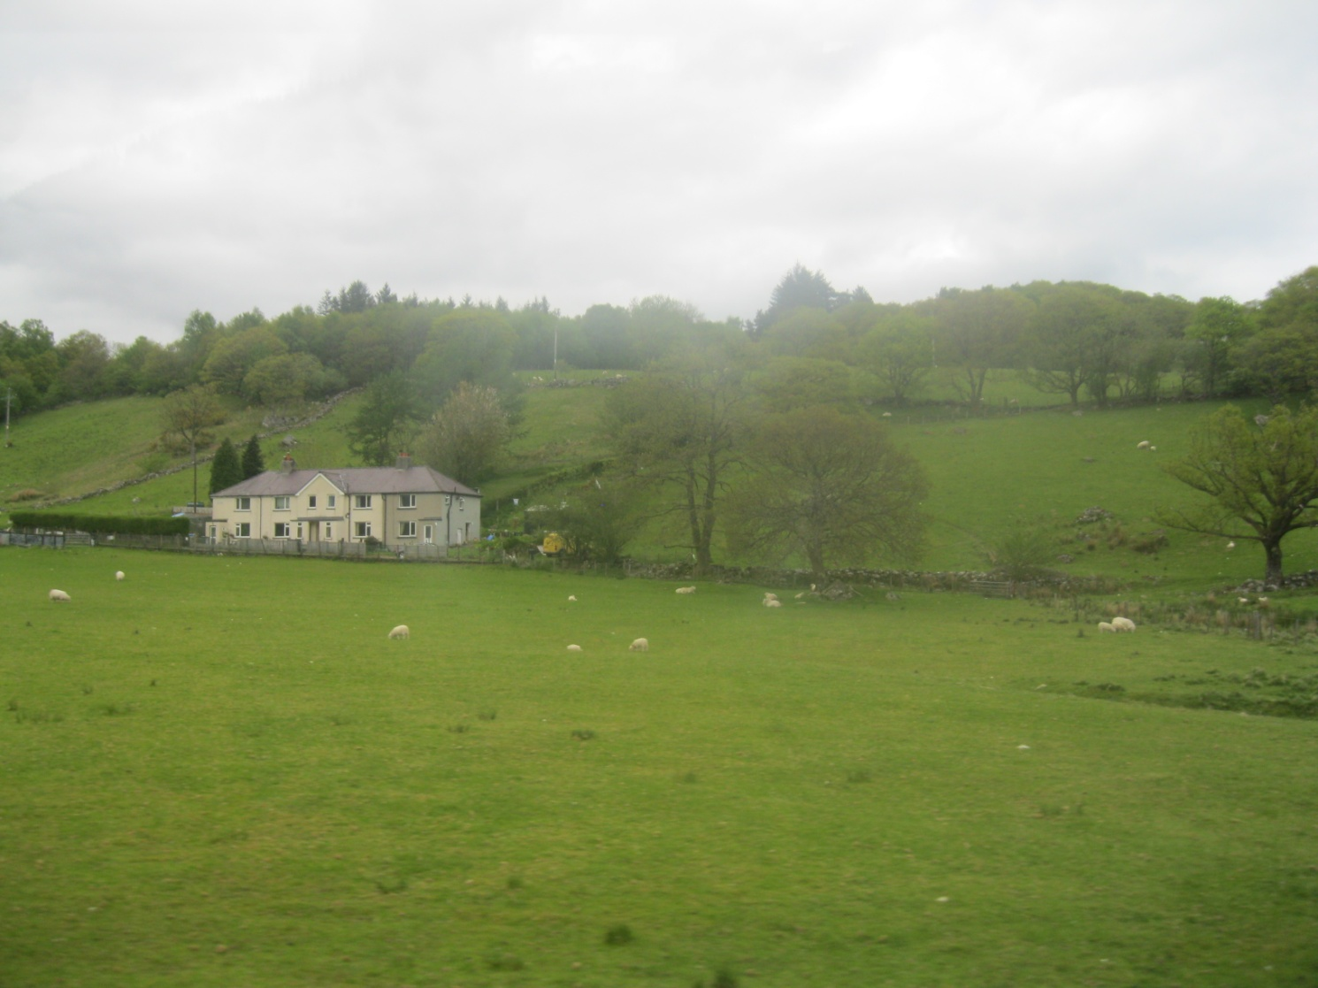
The land of my fathers is dear into me,
Old land where the minstrels are honored and free;
Its warring defenders so gallant and brave,
For freedom their life’s blood they gave.

Slide 4
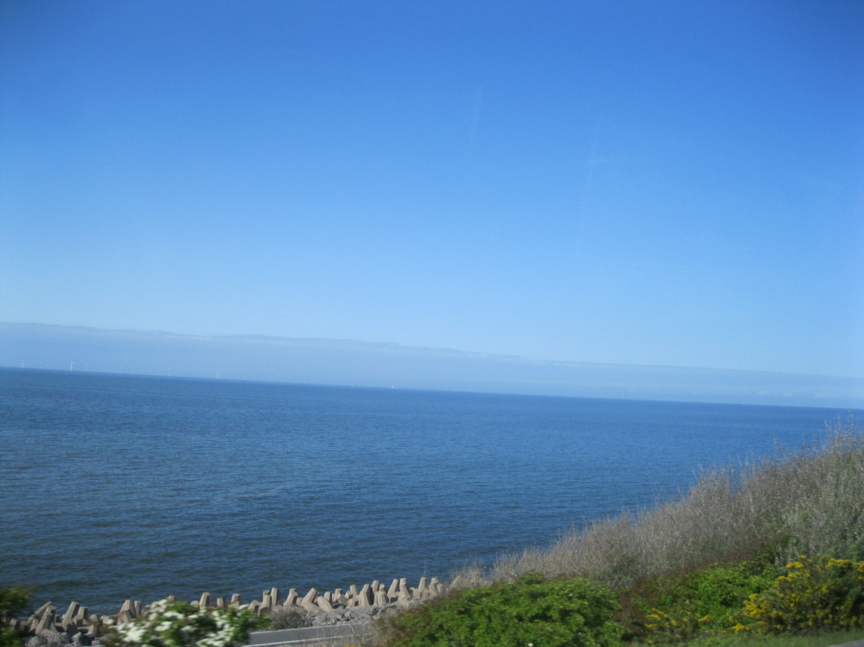
Home, home, true am I to home
While seas secure the land so pure
O may the old language endure.

Slide 5
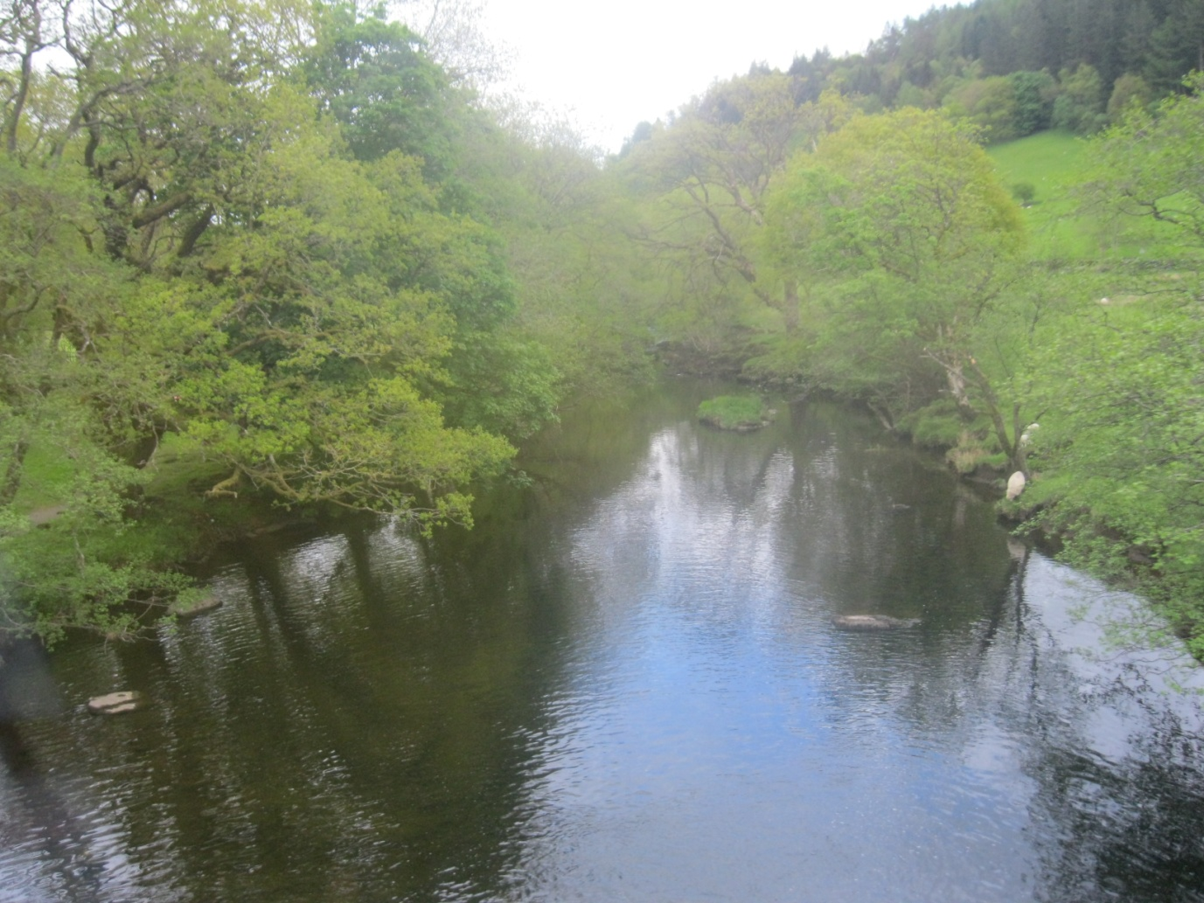
Old land of the mountains, the Eden of bards
Each gorge and each valley a loveliness guards
Through love of my country, charmed voices will be
Its streams, and its rivers, to me.

Slide 6
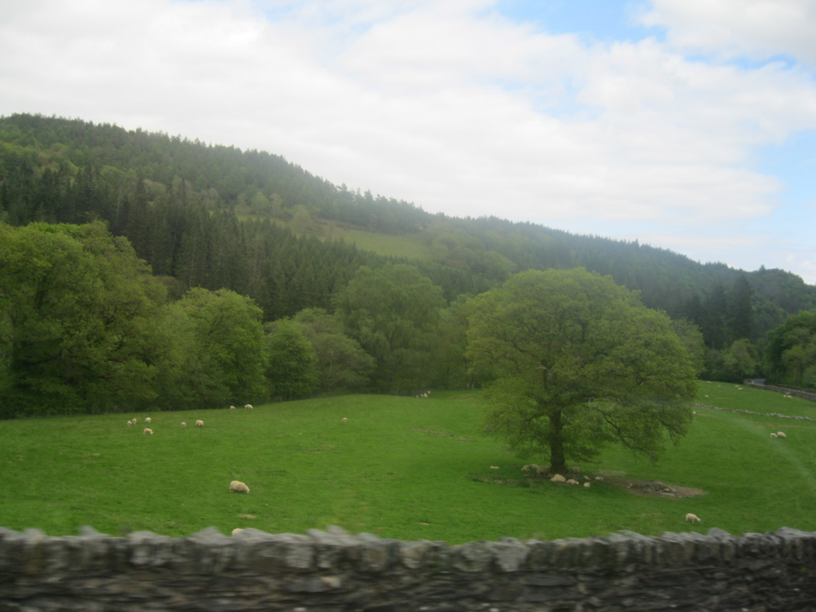
Home, home, true am I to home
While seas secure the land so pure
O may the old language endure.

Slide 7
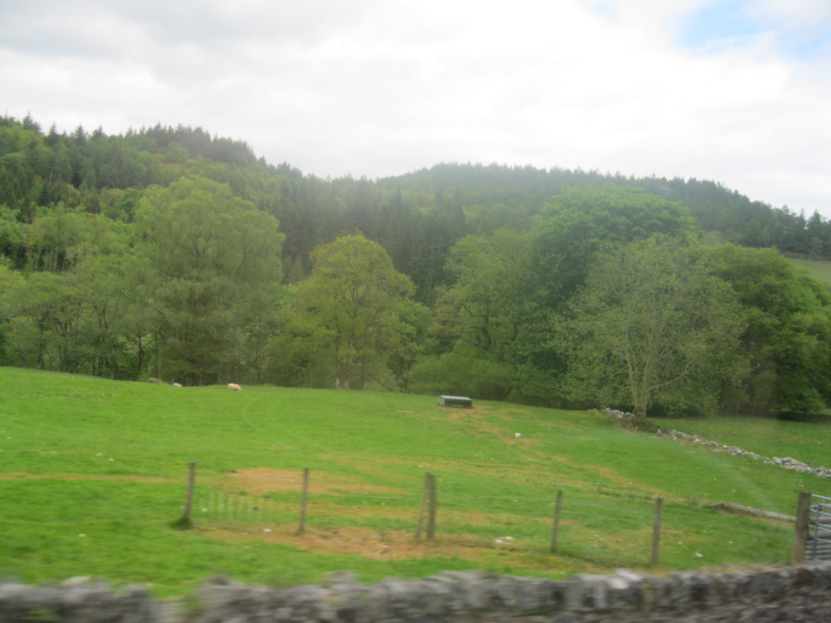
Though foemen have trampled my land 'neath their feet
The language of Cambria still knows no retreat
The muse is not vanquished by traitor’s fell hand
Nor silenced the harp of my land.

Slide 8
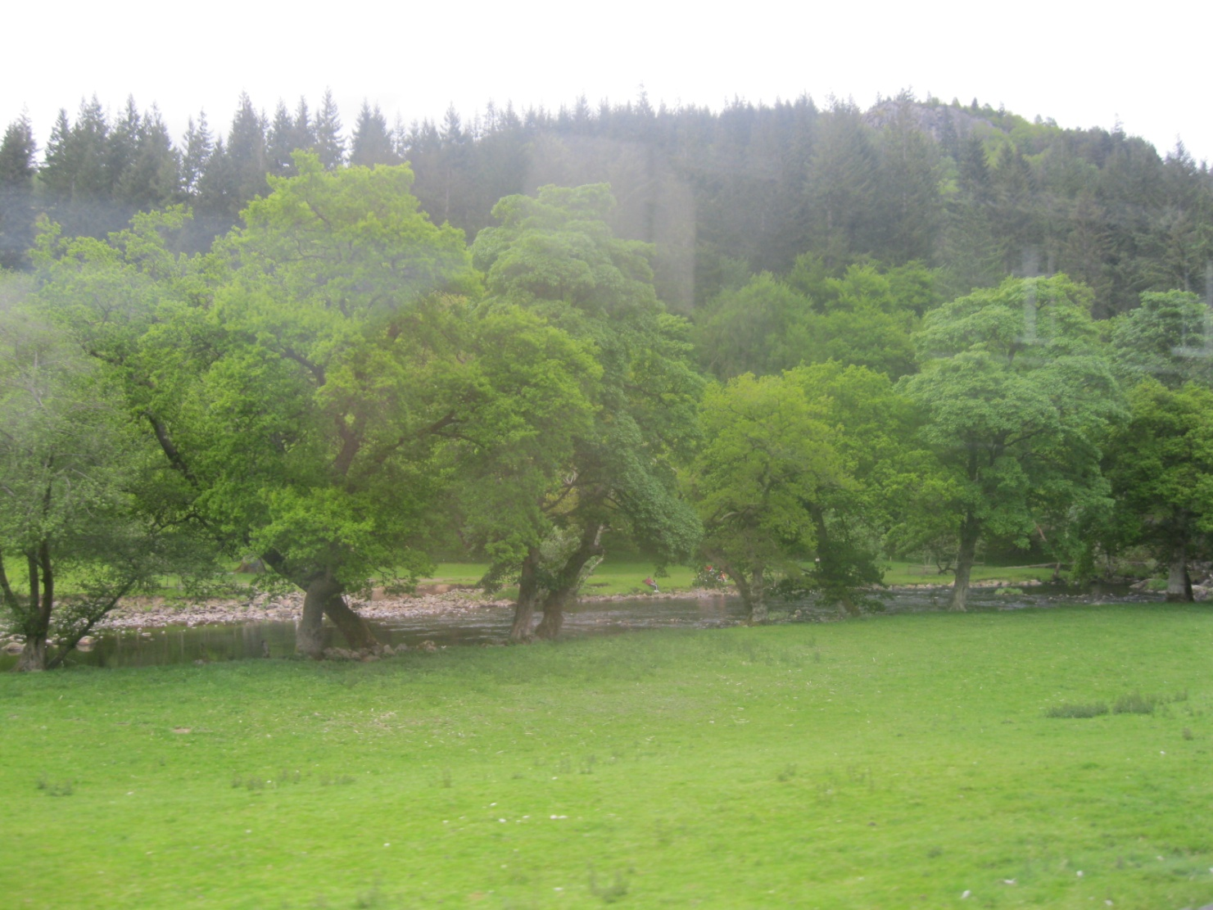
Страна моих предков, страна моих снов,
Раздолье поэтам, простор для певцов;
Страна, чьи герои добыли в бою
И честь, и свободу твою.

Slide 9
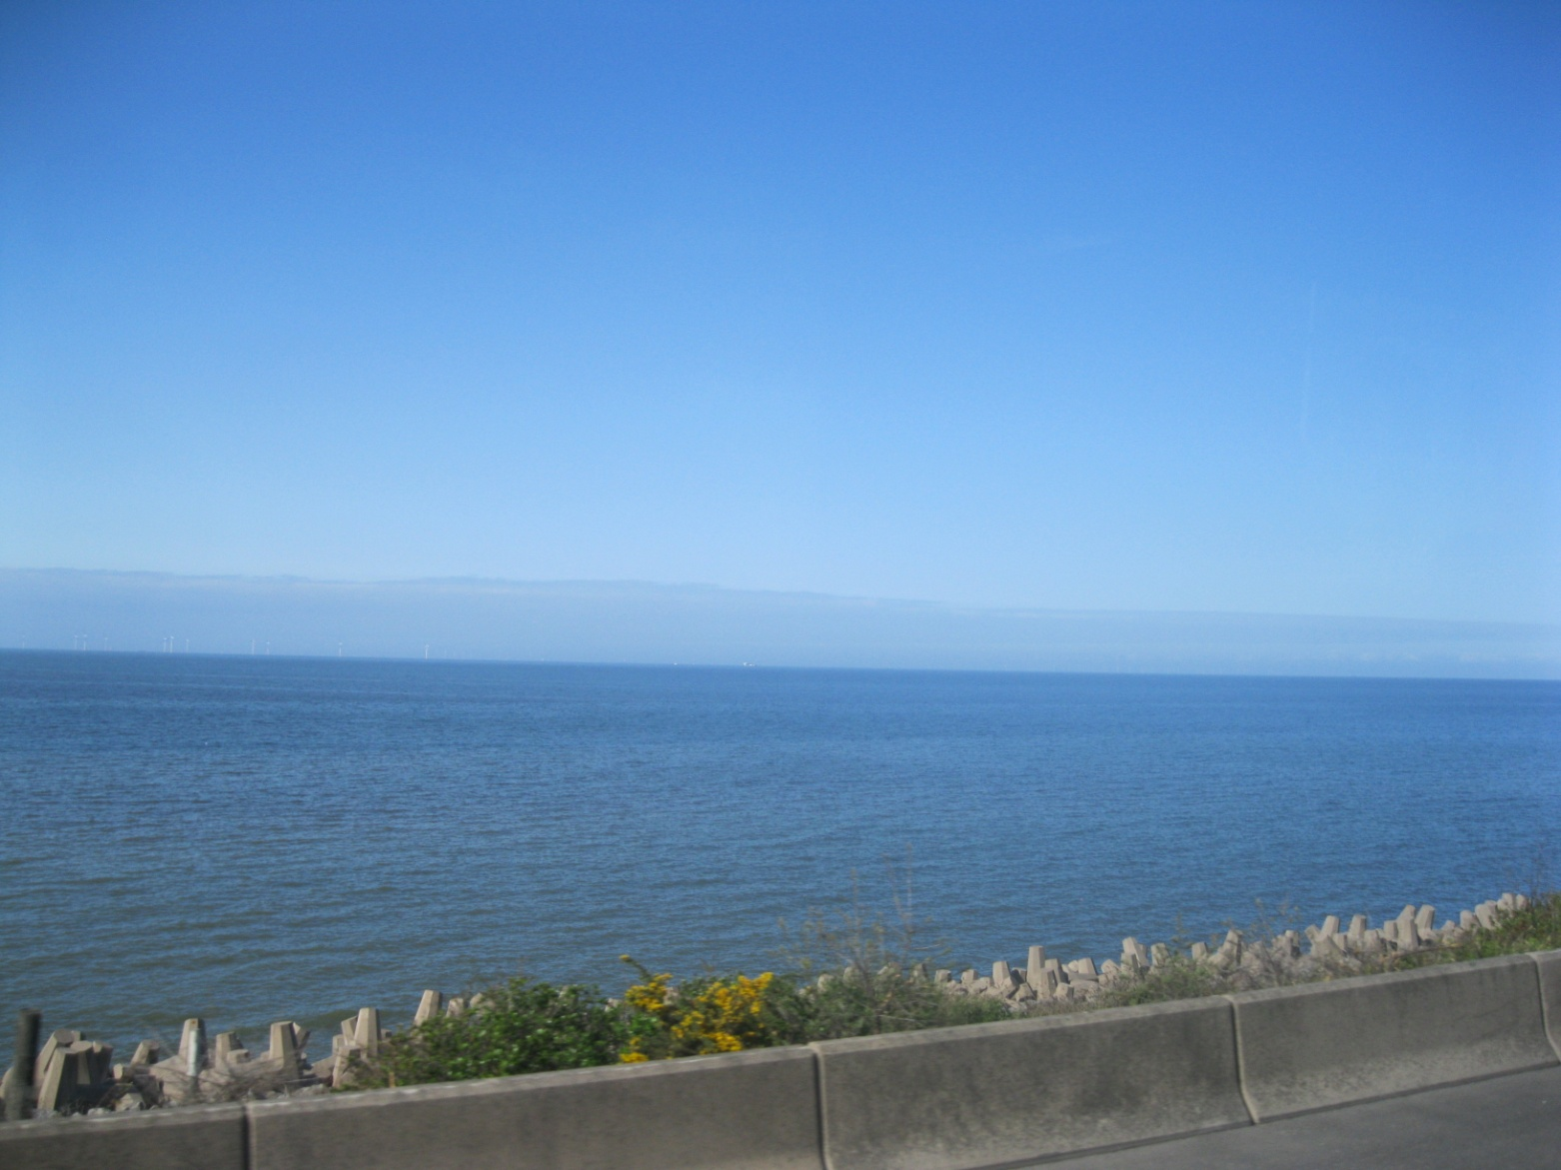
Уэльс! Уэльс! Древний, славный Уэльс!
Чьё море в веках хранит стеной
Твою чистоту и покой.

Slide 10
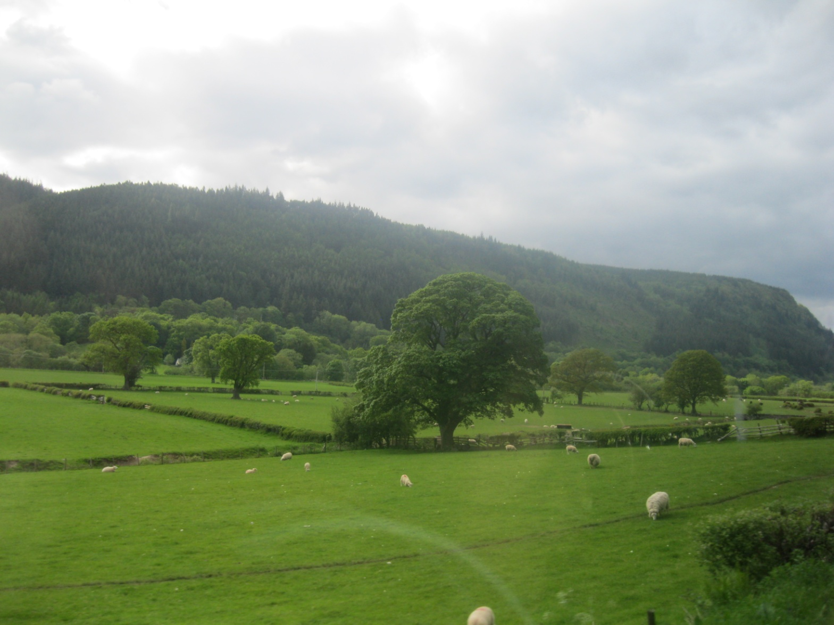
Для бардов долины и горы здесь — рай,
Мелодий и звуков исполнен наш край;
И эха раскаты, плеск волн и ручьи
Звучат в каждой песне они.

Slide 11
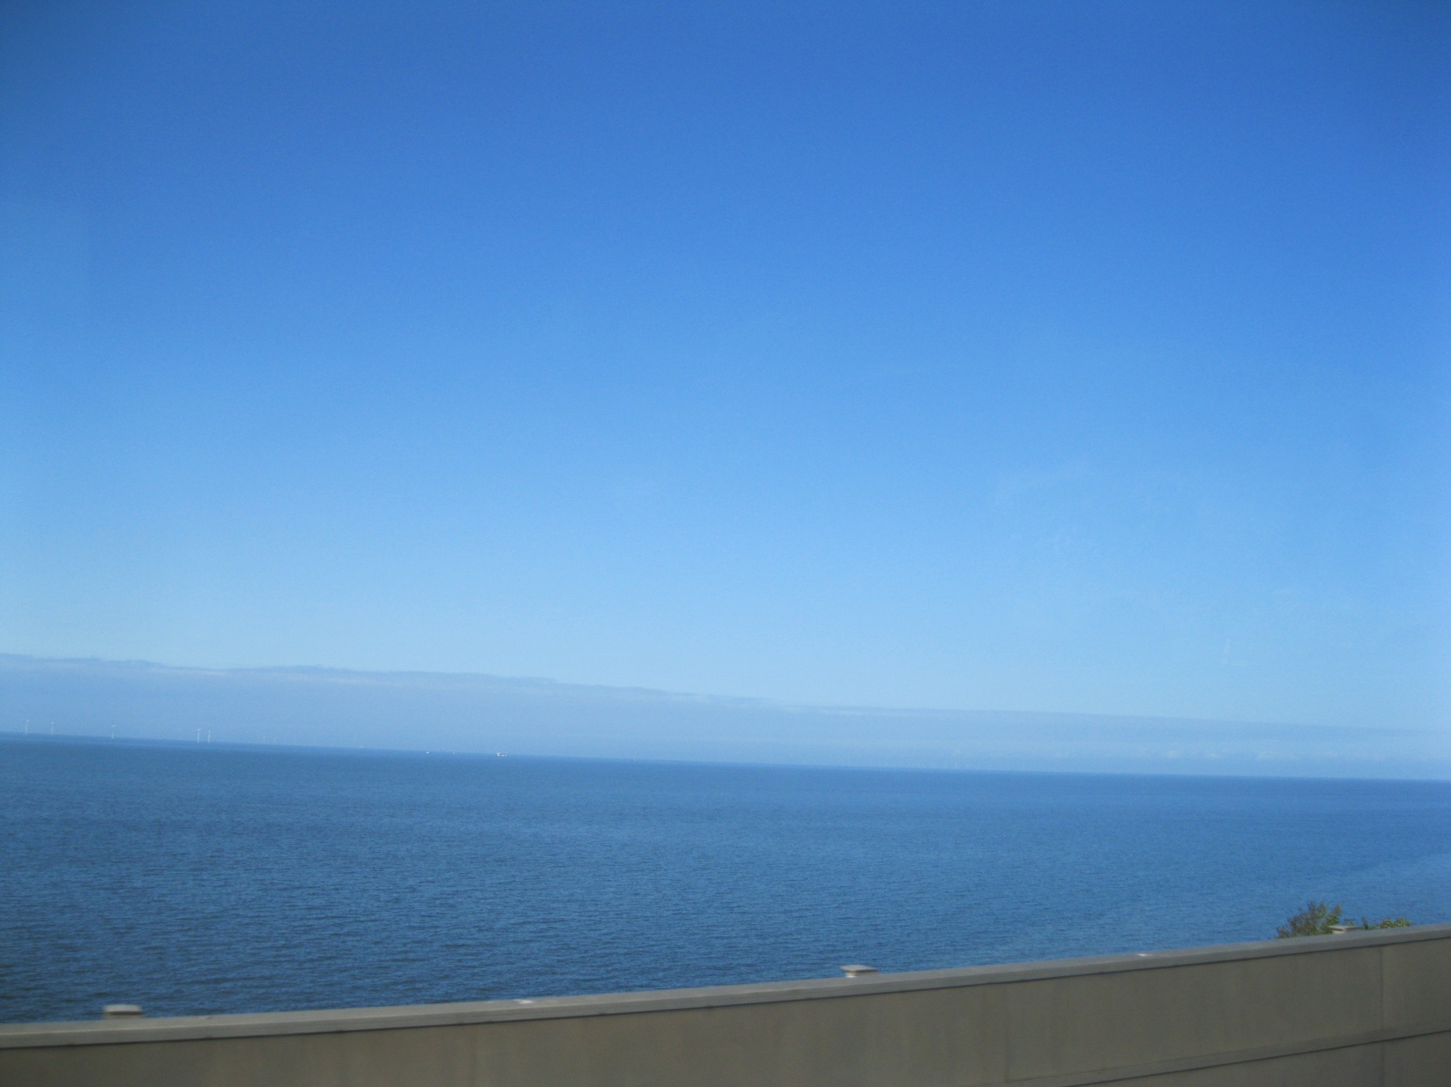
Уэльс! Уэльс! Древний, славный Уэльс!
Чьё море в веках хранит стеной
Твою чистоту и покой.

Slide 12
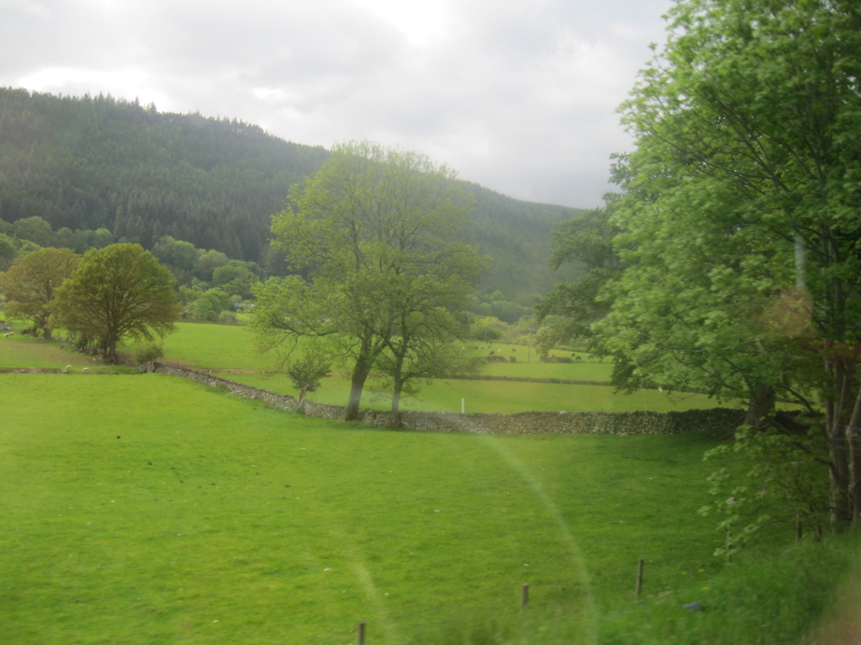
Пускай твою землю топтали враги,
Твой чудный и древний язык не погиб;
И не удавалось ещё никому
Смирить твоей арфы струну.

Slide 13
Уэльс! Уэльс! Древний, славный Уэльс!
Чьё море в веках хранит стеной
Твою чистоту и покой.

Slide 14
Фотографии автора презентации
http://akyla.net/teksty-pesen-na-anglijskom-jazyke/raznoe/45-different/4977 стихи

